Slide 1
地政服務學習課程（二）
課程說明
授課老師：劉維真老師

Slide 2
課程目的
地政
專業
在地
關懷
社區
服務
呼應學校鼓勵學生自主學習的課程設計想法；
善盡地政服務社既有自主學習(地服隊)經驗；
整合地政專業、在地關懷與社區服務工作；
延續本系與新北地政官學合作之國土規劃服務議題參與契機。

Slide 3
課程內容
1.參與國土計畫講座活動
2.參與地政服務相關講座
3.國土規劃特定議題研討與報告
4.參與國土規劃地方座談會
各項課程內容規劃說明如後。

Slide 4
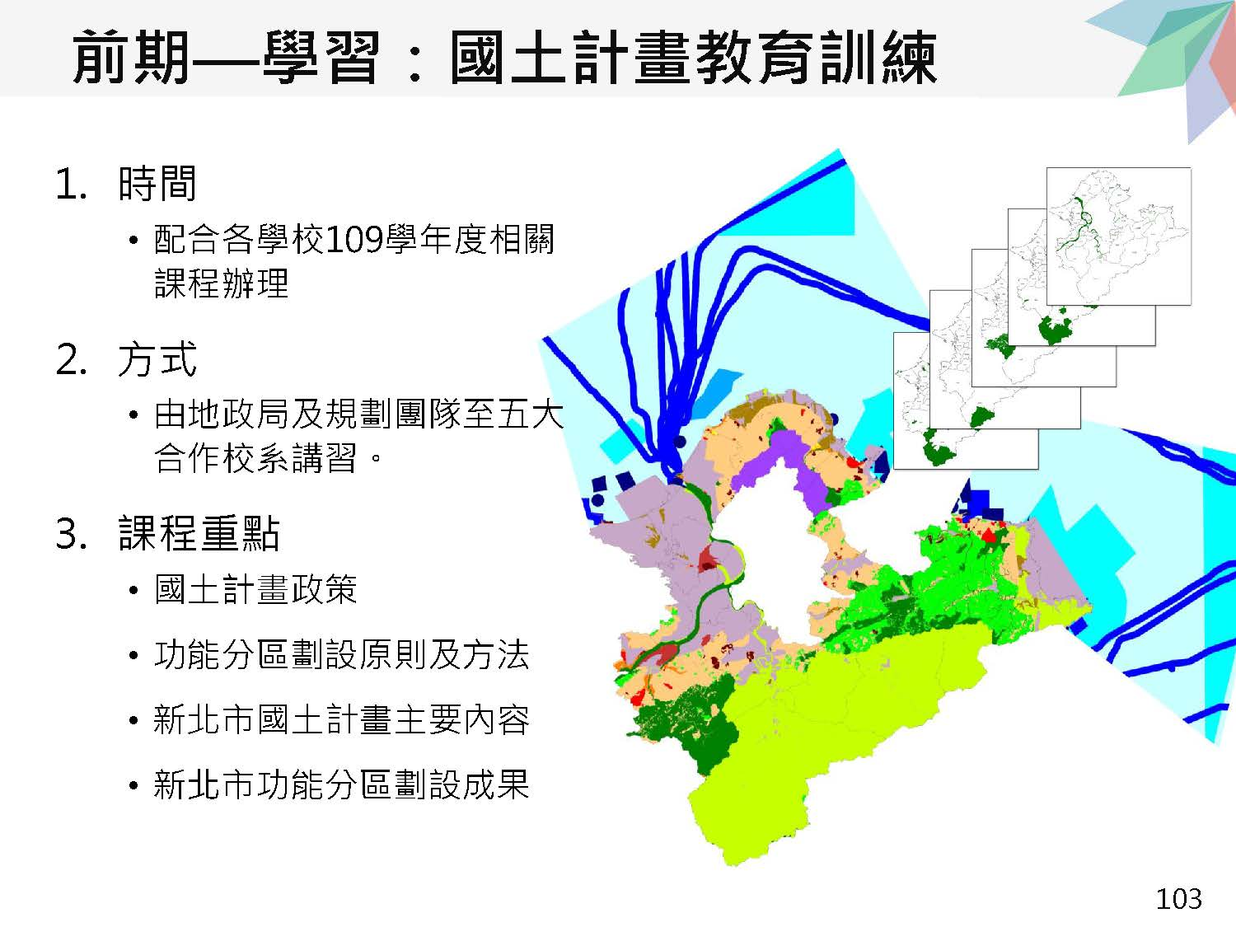
1.國土計畫講座活動
預計安排兩堂課程：
第一堂：國土計畫基礎課程，3/17
第二堂：針對本系負責的輔導區域深入介紹
課程時間：預計在3-4月，星期三下午1:10-3:00，每堂約1小時。
講師：長豐工程顧問公司與新北地政局安排。

Slide 5
2.地政服務相關講座
預計安排兩堂課程：
第一堂課程內容：地政服務經驗分享，預計邀請洪鴻智老師
第二堂課程內容：如何將專業的資訊轉化成有趣的影片進行行銷宣傳
課程時間：預計在4-5月下午1:10-3:00，每堂約2小時。
講師：確認中。

Slide 6
3.讀書會分享、研討與報告
✓系友分享
針對國土計畫或其他議題實務進行分享
以星期一或星期三晚上為主
✓小組研討
分區分組研討（鶯歌、樹林、三峽、土城）
各組自行約時間研討
若無法出席參加可看錄影影片
需填寫繳交學習單
預計於國土計畫講座後分組進行
於5月底前舉辦讀書會成果發表
至少3場分享活動
研討成果發表預計2場，於星期三下午1-2節

Slide 7
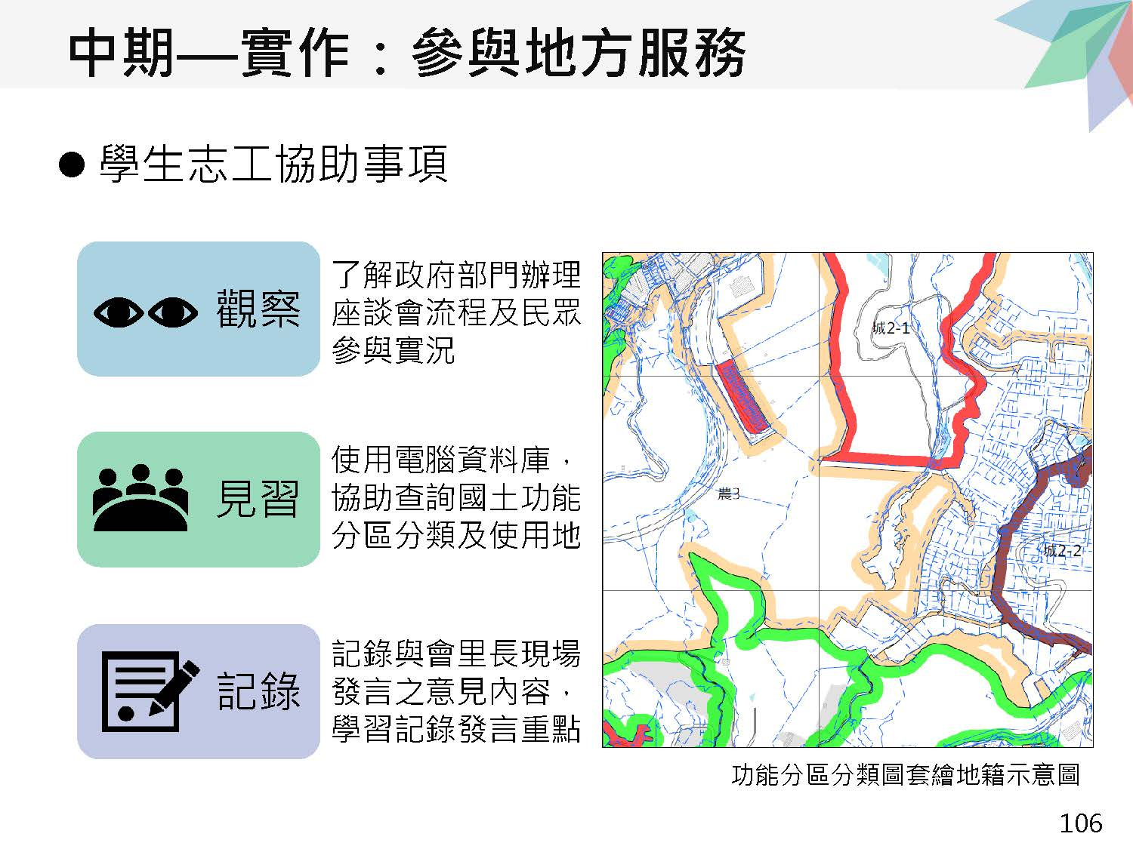
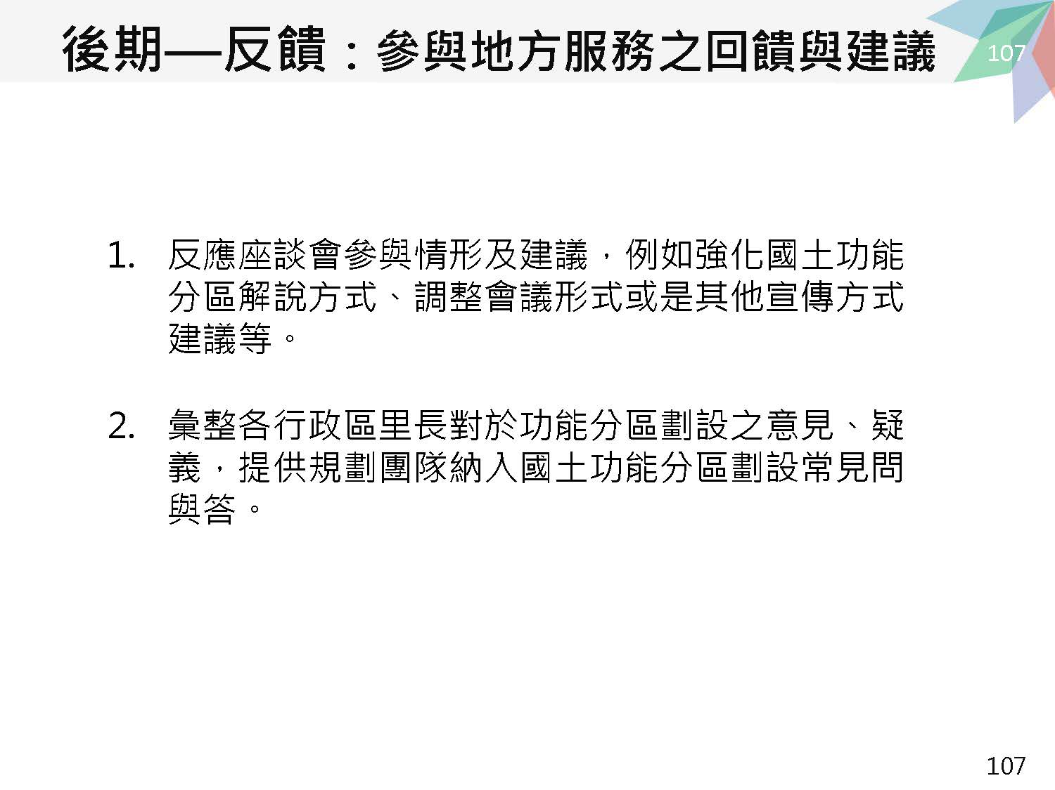
4.國土規劃地方座談會
參與地方座談會：了解辦理民眾座談會程及實況，並協助查詢功能分區分類 、使用地等 ，記錄現場發言內容 。
暑假期間(6月後)舉辦地方座談會

Slide 8
課程學分取得要求
以參加活動次數為取得學分依據，呈現通過、不通過。
1.國土計畫講座活動＆2.地政服務相關講座活動，預計舉辦4場，至少參加3場；
3.讀書會分享、研討與報告活動：
分享活動：預計舉辦3-4場，至少參加2場；
小組研討成果發表：務必參加；
4.國土計畫地方座談會：務必參加，若本系負責區域舉辦多場，可分場次參加；若有特殊狀況無法參加須提出申請。

Slide 9
自主學習操作模式
團長
(李誡)
副團長
(陳彥綺)
宣傳長
(周雅惠、沈哲瑋)
讀書會小組長
活動長
(邱琳云、劉惠娟)
課務長
(林沅葶、洪瑞妤)
【國土規劃服務團】團長：李誡
幹部包括：
副團長：陳彥綺
課務長：林沅葶、洪瑞妤
活動長：邱琳云、劉惠娟
宣傳長：周雅惠、沈哲瑋
小組長(待分區分組後確認)等幹部。
組織架構如右圖。

Slide 10
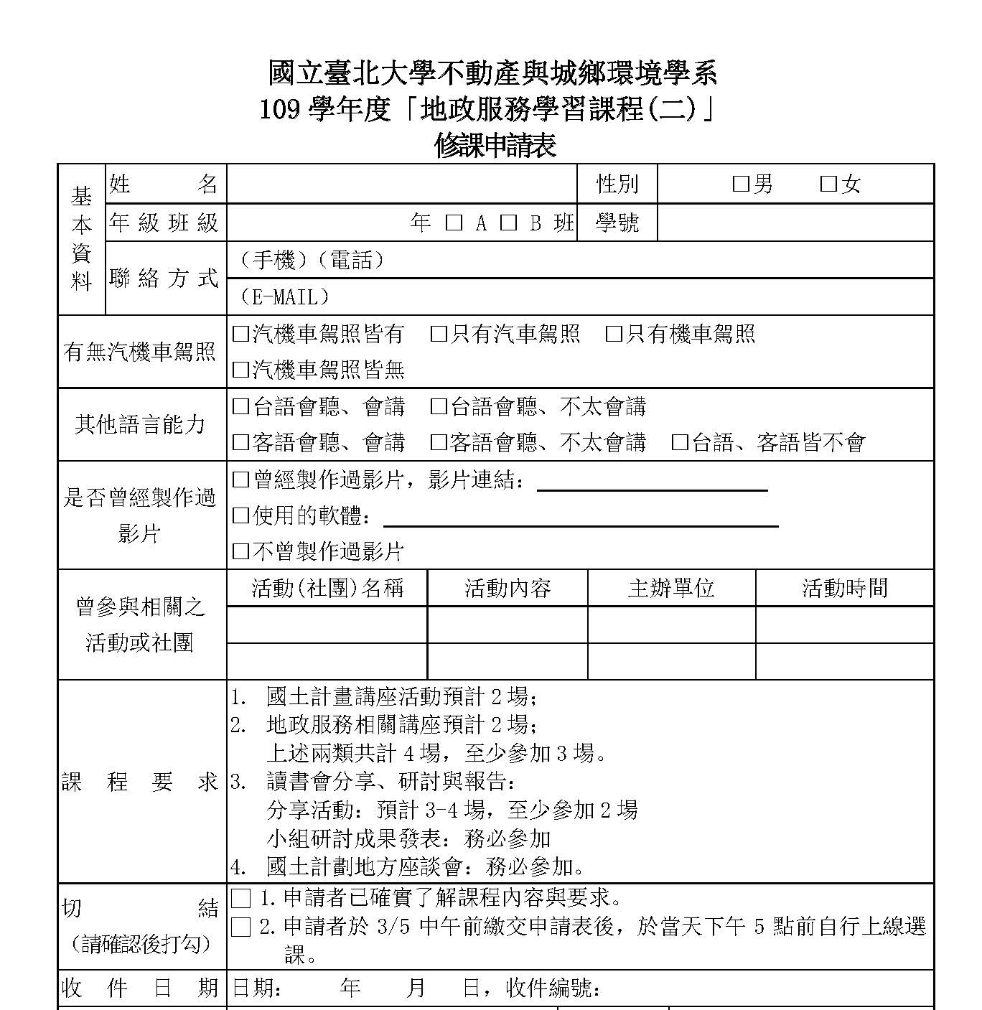
選課方式
於星期五(3/5)中午前繳交申請表，確認修課名單。
開放選課權限，由修課同學於當天(3/5，星期五)下午5點前自行上線選課。

Slide 11
歡迎大家選修
地政服務學習課程(二)
#若有疑問，請洽劉老師或系辦公室戴助教。

